Slide 1
欢迎各位
进入微生物学实验室
《微生物学实验》教学组

Slide 2

谢志雄 生科院(6129室) 6875 2090(Lab)
zxxie@whu.edu.cn
唐晓峰 生科院(6012室) 6875 3544(Lab)
tangxf@whu.edu.cn
李文化 生科院(4021室) 6875 6711(Lab)
whli@whu.edu.cn
彭 方 保藏中心(201室) 6875 2056(O)
pf-cctcc@whu.edu.cn
沈 超 保藏中心 6875 2093(O)
shenchao@whu.edu.cn
谢 畅 生科院(2011室) 6875 2227(O)
车 婧 生科院(2011室) 6875 2227(O)
skyjck2@whu.edu.cn

Slide 3
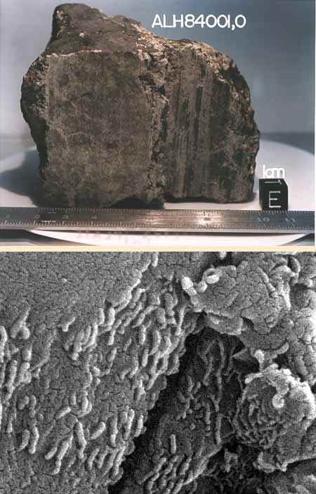
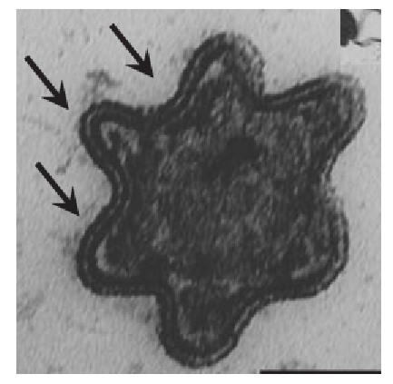
上图：13,000年前掉到地面的火星陨石。
下图：NASA给出的對火星陨石STM照片。图中蚯蚓状突起物疑为火星微生物。
南非1700米矿井下发现星星状奇特细菌

Slide 4
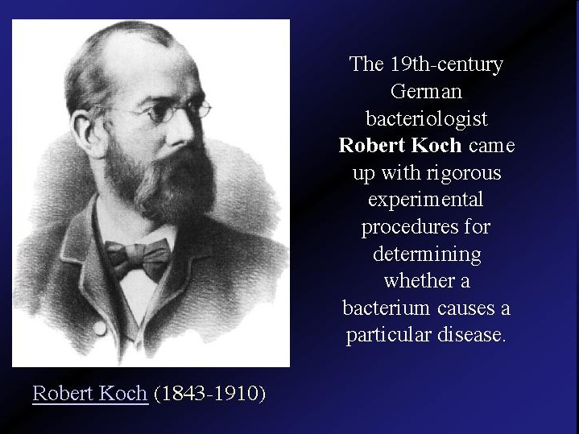

Slide 5
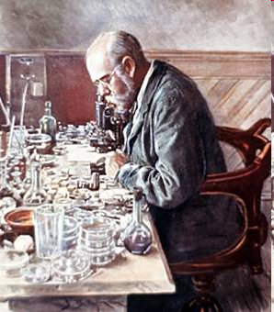
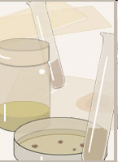
Robert Koch

Slide 6
本学期教学安排
教学内容
第1周 显微镜使用培训
第2周 教学计划、安排及要求
实验1. 环境微生物的检测
实验2. 器皿的准备与灭菌
第3周 实验3. 微生物菌落形态的观察
实验4. 微生物简单染色、活性染色及个体
形态的观察（细菌、酵母）
平板划线分离单菌落

Slide 7
教学内容
第4周 实验5. 革兰氏染色(阳性菌、阴性菌)
实验6. KOH快速检测革兰氏阳性菌、阴性菌
实验考核
第6周 实验7.细菌的鞭毛染色与运动性观察
第7周 实验8.培养基的配制与灭菌
实验考核
第8周 实验9. 链霉菌的形态结构(玻璃纸法)
实验10. 几种常见霉菌形态结构的观察
受试菌16S rDNA PCR扩增

Slide 8
第9周 实验11. 平板菌落计数法
实验12. 光电比浊计数
实验13. 直接计数法(显微镜)
第10周 实验14. 淀粉的水解试验
实验15. 糖发酵试验
实验16. IMViC试验
第11周 实验17. 化学因素对微生物生长的影响
实验18. 不同微生物对抗生素耐性的检测
实验19. UV诱导溶源噬菌体释放
实验考核

Slide 9
第12周 实验20.土壤样品中微生物的分离纯化
开放实验方案展示
细菌多相分类鉴定方法介绍
第13周 实验21. 细菌质粒DNA转化（固体转化法）
开放实验准备
口试、实验操作
第13-17周 环境样品中大肠杆菌和粪大肠杆菌检测
受试菌综合鉴定
第18周 受试菌综合鉴定结果分组展示

Slide 10
成绩评定
平常成绩 70 %
实验技能
实验报告
其 它
期末考试 30 %
实验操作 20 %
口 试 10 %

Slide 11
[实验报告]
题目（题头）
实验目的
实验原理
材料方法
结果讨论
上交实验报告时间：
观察记录结果后一周上课时间。

Slide 12
无菌概念和无菌操作技术（P5）
排除无关微生物的影响 （污染）
要求：
充分利用课堂时间，反复练习；
理解原理、活学活用。

Slide 13
无菌操作三要点
静 使无菌操作室空气流动尽可降低
关好门窗, 避免空气流动过快；
不宜四处走动；
操作者不讲话,他人也不要在操作处讲话。
快 操作熟炼, 动作快速, 使接种器具暴露在
空气中的时间缩短。
轻 打开或盖上瓶口的动作要轻;
接种操作动作要轻。

Slide 14
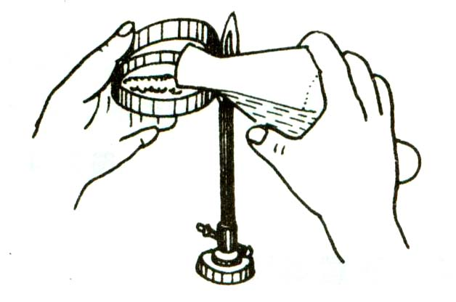
实验1. 环境微生物的检测
(每人1皿、以小组为单位)
1）倒平板（示范）
外带的用一次性
塑料平皿;
（15 -20 ml / 皿）

Slide 15
倒平板口诀
端正坐姿，臂悬空
托住瓶底，慢拔塞
皿底在上，翻过来
悬空倒下，轻晃动
平推平板，勿再碰
冷却凝固，倒放置
写上标记，在皿底

Slide 16
实验1. 环境微生物的检测 (1皿/人)
1）倒平板;
2) 环境微生物的检测(不同的环境);
商场(超市)、食堂、教室、
寝室、马路边、医院等.
每组：至少一个空气样：打开皿盖20 min 于无气流处
1) 口腔空气
2) 人民币纸币, 硬币或手指头（镊子，分区）
3) 寝室
4) 可针对“无菌操作三要点”设计
……

Slide 17
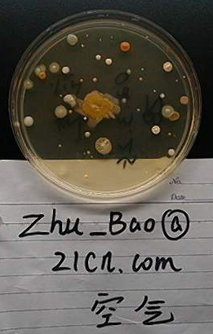

Slide 18
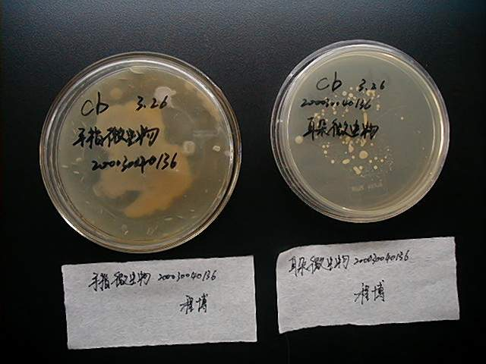

Slide 19
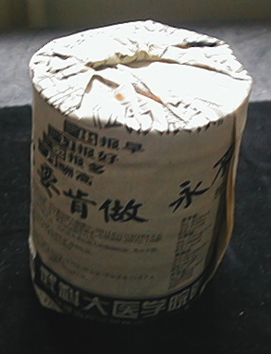
实验2. 器皿的准备与灭菌
包平皿（示范）：2-3包/人；6皿/包；
注意：双层报纸，每包的两端为皿盖
要求：不散；不响
2. 移液管（示范） ：5支/人；
注意：塞棉松紧适宜（1-1.5cm）
火烧去尾, 尖端要双折,打结在杆上
3. 收拾台面。
剩余培养基置收集篮，勿堵塞水池

Slide 20
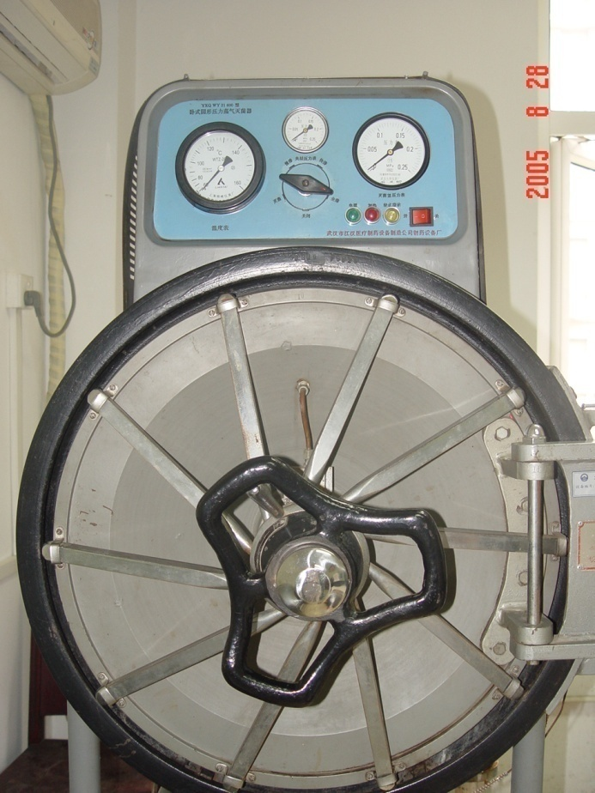
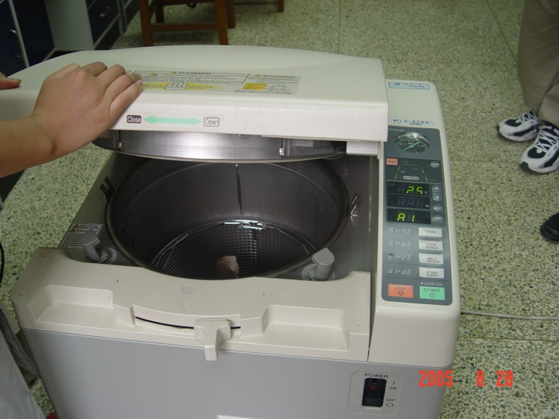
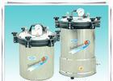
实验2. 器皿的准备与灭菌
手提式灭菌锅
自动灭菌锅
蒸汽灭菌锅

Slide 21
建议的实验安排流程
1.倒平板（凝固后再接种）;
2.包平皿、移液管;
3.环境、人体微生物检测（实验室空气
微生物样品适当提前）；
4.上交平板（倒置）、平皿、移液管。

Slide 22
下 周 实 验 内 容
1. 微生物菌落形态的观察
2. 细菌简单染色、酵母活性染色
及个体形态的观察
3. 平板划线（受试菌）
课件网址:
http://www.uecourse.com/hep/plugin/whu/wsw/
帐号,密码: whumicrobiology

